Slide 1

EXPERIENCIA DE ORGANIZACIÓN DE MUJERES PARA LA PREVENCION COMUNITARIA DEL DERECHO A UNA VIDA LIBRE DE VIOLENCIA EN EL ESPACIO PUBLICO
CENTRO DE DERECHOS HUMANOS VICTORIA DIEZ

Slide 2
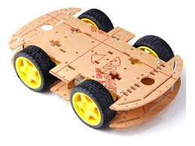

LOS DDHH UN VEHICULO DE 4 RUEDAS:
UNA FORMA DE ENTENDER LA VIDA. PROYECTO ETICO POLITICO, UN HORIZONTE DE FUTURO.
Cómo queremos que esté organizada la sociedad. No basta tener los derechos, no basta no violar los derechos. La dignidad y el bienestar de las personas es la base. Un horizonte de esperanza. Los seres humanos son agentes de transformación
CUERPO JURIDICO FRUTO DE CONQUISTAS HISTORICAS.
Cuerpo de normas, tratados, recomendaciones, principios, observaciones generales, sentencias, criterios jurisprudenciales.
FORMA DE RELACIONARNOS
Es una forma de relacionarnos en lo cotidiano, en el trabajo, en la familia, en la comunidad, sociedad. “Otro mundo es posible” Resignificación del modo de vida en lo micro.
UN MOVIMIENTO SOCIAL-POLITICO POR LA IGUALDAD
Desde la experiencia de la subordinación, la violencia, la discriminación pero sin que se constituyan en una “memoria de agravios”. Con una propuesta que abandona LA CEGUERA

Slide 3
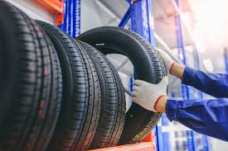

PROYECTO ETICO POLITICO, UN HORIZONTE DE FUTURO. Cómo queremos que esté organizada la sociedad. Bajo nuevas categorías ... No basta tener los derechos, no basta no violar los derechos. Todo debe estar organizado con una visión de derechos humanos que reconozca a la persona humana y la dignidad humana como eje fundante
1.- FORMAS AUTONOMAS DE VIDA. posibilidad de diseñar un plan de vida. Elegir cómo quiero vivir. VIVIR COMO YO QUIERA
2.- CONDICIONES MATERIALES CONCRETAS DE EXISTENCIA. Vivir bien.
3.- VIVIR SIN HUMILLACIONES. Integridad física, integridad moral.
Los DH son un horizonte de ESPERANZA.
Reconoce la capacidad de gestión, autonomía de las personas. Entonces las personas somos agentes de transformación social. No solo receptores sino sujeto social que denuncia, cuestiona, construye, aporta, SUEÑA
PRIMERA RUEDA
UN PROYECTO EN DISPUTA.
Venimos diciendo que este sistema capitalista, patriarcal, racista, adultocentrico, de heterosexualidad obligada… ES INSOSTENIBLE
TODO ES UNA MERCANCIA

Slide 4
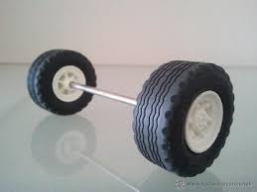
CUERPO JURIDICO FRUTO DE CONQUISTAS HISTORICAS. Cuerpo de normas, tratados, recomendaciones, principios, observaciones generales, sentencias, criterios jurisprudenciales.
CONQUISTADOS POR EL DOLOR DE LAS VICTIMAS. INCLUSO HOY SE HABLA DE UNA PERSPECTIVA VICTIMAL. MARCA UN ANTES-DESPUES DE LA HERIDA.
SIEMPRE AMENAZADOS Y FRAGILES. HOY FUNDAMENTALISMOS
LOS DDHH NO SON NEUTRALES, hacen una opción por las víctimas, cuestionan el PODER Y el ABUSO
La pandemia ha puesto en evidencia lo que ya sabíamos: el derecho a la vida está en estrecha vinculación con el d. al agua, a la vivienda, al empleo, a la información, a la salud, internet… Pero también que no bastan las LEYES.

Slide 5
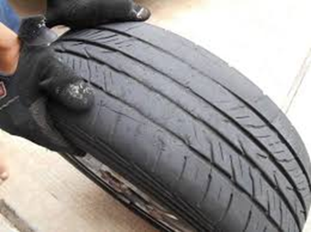
FORMA DE RELACIONARNOS
Es una forma de relacionarnos en lo cotidiano, en el trabajo, en la familia, en la sociedad. “Otro mundo es posible” Otra forma de relacionarnos mujeres-hombres es posible.
Resignificación del modo de vida.
No se vale ser DEFENSORA y no cuidar mi salud.
Puedo saber de participación PERO SER TIRANA
Proteger otras formas de relación . La pandemia pone en la mesa la importancia de los vínculos comunitarios y las soberanías en el territorio. La paridad no ha llegado a los cuidados.

Slide 6
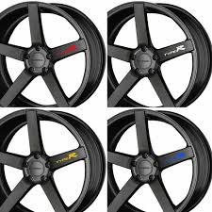
UN MOVIMIENTO SOCIAL-POLITICO POR LA IGUALDAD DESDE LA DIFERENCIA
Desde la experiencia de la subordinación, la violencia, la discriminación pero sin que se constituyan en una “memoria de agravios”.
Desde una lectura positiva de la diferencia. Desde el reconocimiento de los diferentes saberes, desaprendiendo practicas patriarcales, el pensamiento occidental que nos ha configurado.
Que la violencia contra las mujeres no es un problema de hombres/mujeres
vs mujeres/hombres
Una nueva normalidad en donde la igualdad sea la normalidad. Los derechos humanos sean la normalidad.

Slide 7
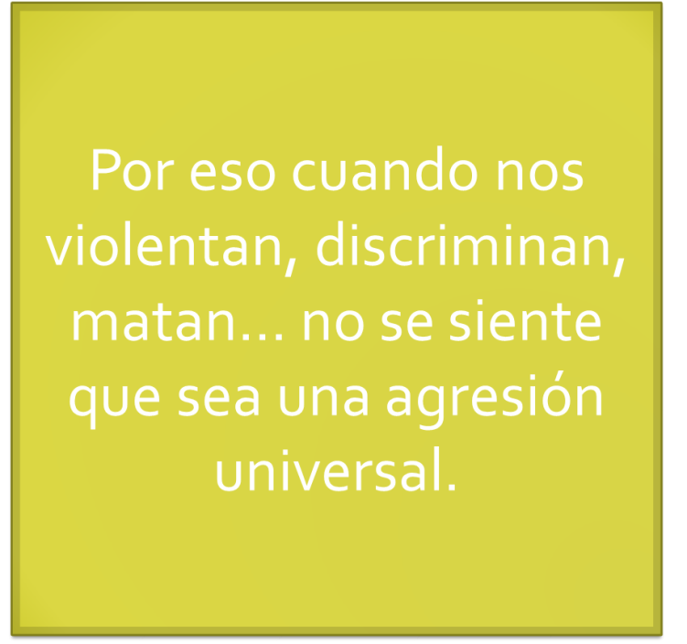
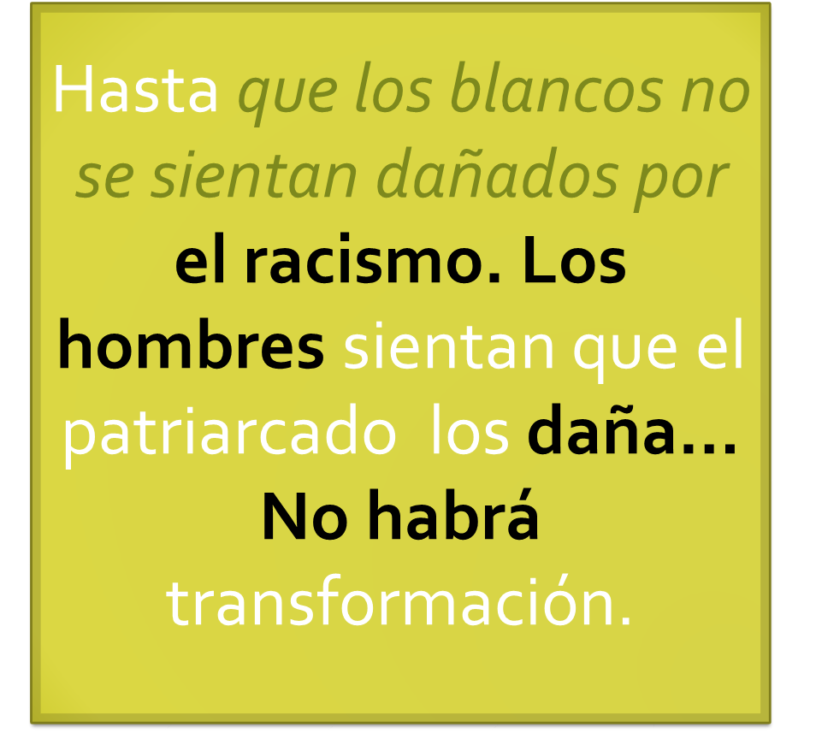
El varón europeo, rico, letrado, adulto, heterosexual, sano, no migrante… es el SUJETO UNIVERSAL.
Es la imagen de lo que es importante, de lo que tiene valor, de lo que se enuncia…
Todo lo demás pasa a ser “minoría”, es aparte. NO ES UNIVERSAL.

Slide 8
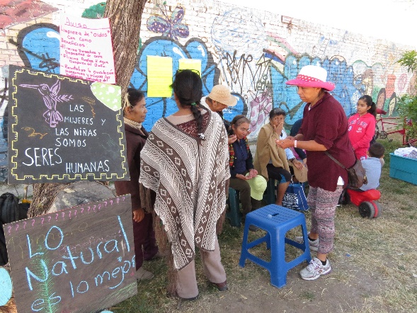
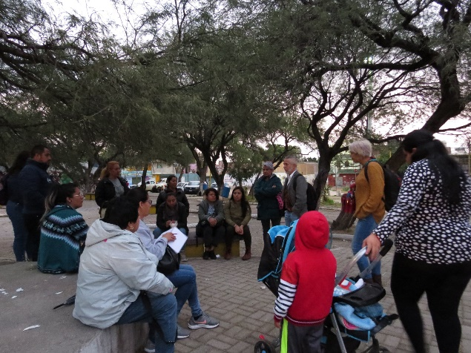
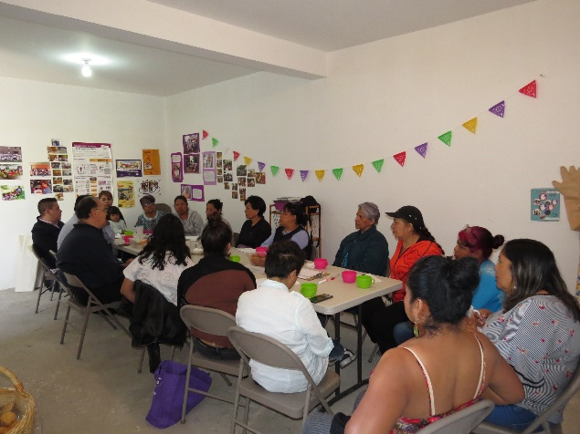
Un proceso formativo-organizativo de defensoras para elaborar una estrategia comunitaria de prevención de la violencia en el espacio público. La llamaron Agenda Comunitaria.
“Es tiempo de otra historia en el Sardaneta”. Con la fuerza de nuestras ancestras y el deseo de querernos vivas, impulsamos nuevas formas de habitar lo público con esta agenda comunitaria.
Nos implicó:
Reuniones semanales durante 6 meses en donde aprendimos, analizamos, estudiamos, dialogamos, debatimos, decidimos, acordamos y sanamos.
Actividades comunitarias en el Sardaneta, para dialogar sobre estereotipos de género, conversar con las mujeres, tomar té y darnos masaje.
Reuniones de trabajo con autoridades para exponer nuestra voz y experiencia como mujeres en los espacios públicos y nuestra propuesta de seguridad en el Sardaneta.
Definición de objetivos y temas de la Agenda Comunitaria.
Acordamos 3 ejes de acción transformadora: Autocuidado-Aprendizajes-Articulación.
Aprendimos y pusimos en practica círculos de paz para celebrar, decir como nos sentimos, tomar decisiones, compartir experiencias.

Slide 9
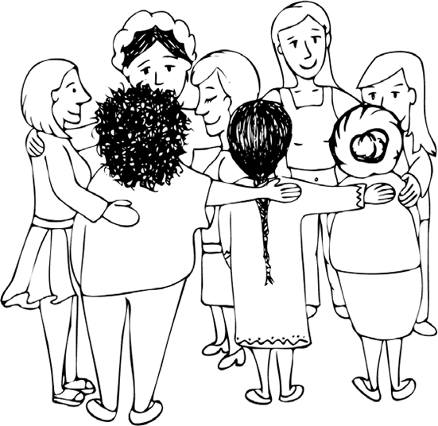
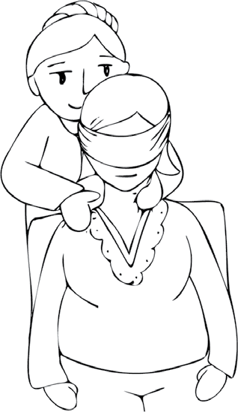
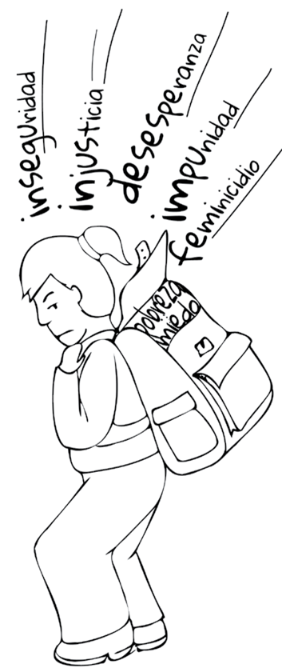
Empezamos a hablar de cómo nos sentimos y reconocer nuestro cuerpo. Y el enojo se transformó en energía. Reconociendo cómo nos afecta y lo que vivimos. Sentir cómo lo recoge el cuerpo. Fue sanador.
Teníamos la experiencia de haber acudido a las autoridades y la impunidad nos genera impotencia, enojo, coraje y desesperanza.
La sanación no es solo ir al de manera individual al doctor y que me dé una receta y ver cómo la puedo surtir y con eso curarme y que me cuerpo se sienta sin dolor.
Sino como un proceso en el que me tengo que reconocer quién soy, de dónde vengo y cómo me ubico en el mundo. Este es un proceso que podemos llamar de memoria,
revitalización y recuperación de saberes ancestrales.
Reflexionamos sobre nuestra sabiduría interna y la heredada, así como el poder sanador contenidos en formas comunes de hablar, de reconocer en las plantas, de estar bien para transformar la realidad con otras, a nuestro tiempo y con alegría.

Slide 10
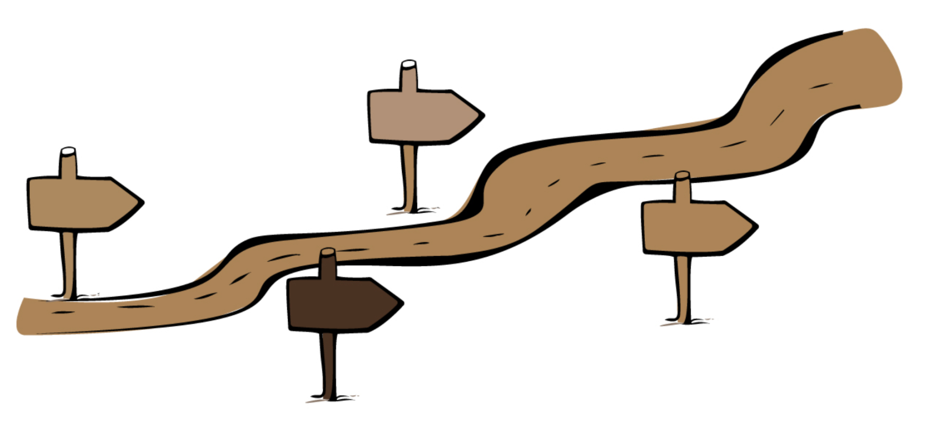
Al compartir nuestras experiencias nos dimos cuenta que la mayoría de nosotras y mujeres de nuestras familias, vecinas y amigas constantemente hemos padecido acoso sexual. Así que nos dimos a la tarea de generar en el mercadito de los sábado un espacio agradable para hablar con las mujeres que van a comprar, vender o hacer trueque. Lo pensamos como un espacio de transformación social al generar otra manera de encontrarnos. Lo limpiamos y ambientamos a manera de escenario para encontrarnos aún en lo público pero de una forma íntima y profunda. Invitamos a las mujeres a que se tomaran unos minutos, les ofrecemos un té elaborado con amor y con conocimiento de plantas curativas. Nuestras manos ungidas con aceites relajantes tocaban sus cabezas para realizar por unos minutos un masaje y un contacto con el cuerpo, sus experiencias, susurros y heridas. Nos miramos o los ojos y parecía que nos conocíamos de siempre o que, aunque nos encontrábamos a diario no nos habíamos mirado de esta forma.
Escuchamos cosas que sabíamos pero que nos estremecieron por compartirlas en un ambiente de confianza e íntimo en un espacio abierto que caminamos cada día y también que habitábamos en ese momento. Nos asombramos de la necesidad de las mujeres de hablar y de que para muchas era la primera vez que le pedían que se tomara un descanso para estar con ella. Nos compartieron experiencias que no esperábamos escuchar y al escucharla parecía como si fuera nuestra propia historia o una historia que ya conocíamos. Así que nos comprendimos y con estas historias hicimos memoria y la transformamos en una experiencia comunitaria. Nos generó una sensación de SI PODEMOS, SI SABEMOS y SI QUEREMOS.
2019
2017
PANDEMIA
2018

Slide 11
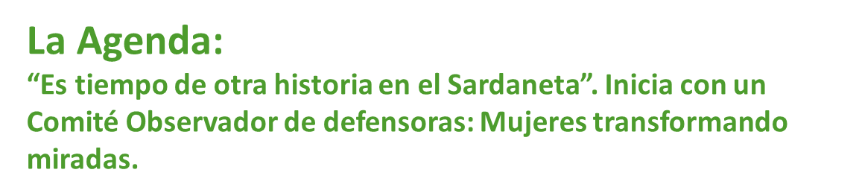
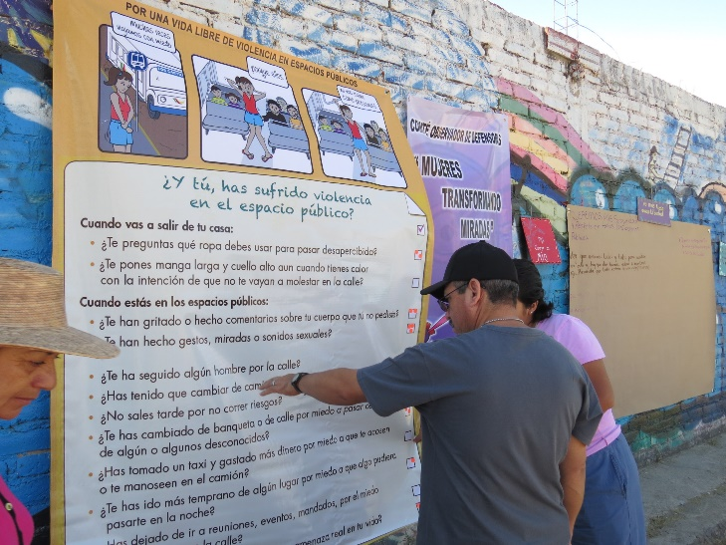
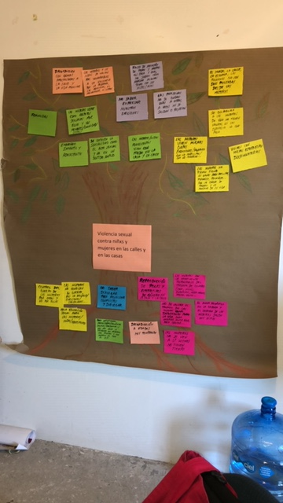
Fue un proceso. Desde identificar con claridad el problema de la violencia sexual contra mujeres, niñas y adolescentes. Así como sus causas y consecuencias.
Tiene como objetivo que mas personas de la comunidad identifiquen las violencias contra las mujeres en los espacios públicos y poco a poco se involucren en transformar nuestras formas de ver y de relacionarnos.
Propone un camino personal y comunitario para eliminar la violencia en nuestras vidas y de nuestras calles.
Afirma que el cuidado debe venir de nosotras las mujeres y de las personas cercanas como amistades, familiares, colegas de trabajo y habitantes de la comunidad.
Es fruto de un conocimiento no patriarcal que requiere de tiempo y otras formas de pensar y sentir.

Slide 12
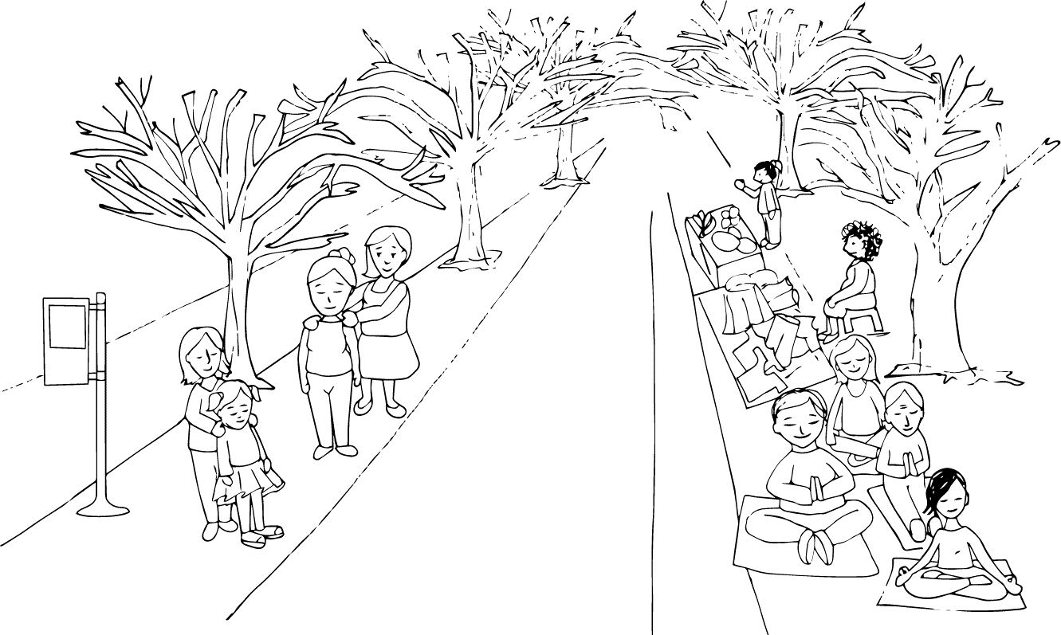
Aprendimos de nuestra vida al ir hablando con otras mujeres.
Reconocimos nuestras experiencias
Tiene que ver con lo que nos pasa en la vida cotidiana
Aprendimos con nuestro cuerpo. Con la cabeza, con el corazón, con las emociones, con los ojos, con las manos y con la piel.
Aprendemos para la vida, porque queremos transformar lo que mata la vida y queremos vivir y vivir mejor.
Nuestro gran libro es nuestra propia vida, pero reflexionada. Y como todas las mujeres hemos vivido y tenemos experiencias, entonces necesitamos saber que sabemos.
Aprendemos colectivamente entre mujeres y de la vida de otras mujeres.
Aprendemos de manera divertida: dibujando, haciendo teatro, platicando, dándonos masajes, respirando de manera consciente, contestándonos preguntas que nunca nadie nos preguntó.
Para nosotras los DDHH no son solo normas o leyes. Son una manera de entendernos como mujeres.
Es una manera de habitar el mundo, la calle, la colonia, la casa. Una manera de ver, de hablar, de respirar, de soñar y de luchar.
Para nosotras la negación de nuestros derechos nos ha dejado un gran dolor que necesita ser sanado. Cada una tiene diferentes historia y diferentes creencias. Pero todas necesitamos energía vital

Slide 13
Acordamos 3 ejes de acción transformadora: Autocuidado y espacios de encuentro de mujeres. Reconocer como recoge nuestro cuerpo lo que vivimos y sentimos. Aprendizajes para la vida para estar bien y poder transformar. No es para aprender temas ni contenidos. Articulación como un componente comunitario. La comunidad también es responsable del cuidado de las mujeres.

Slide 14
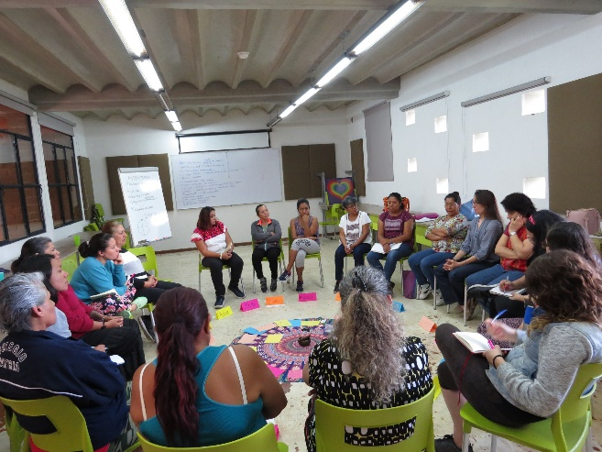
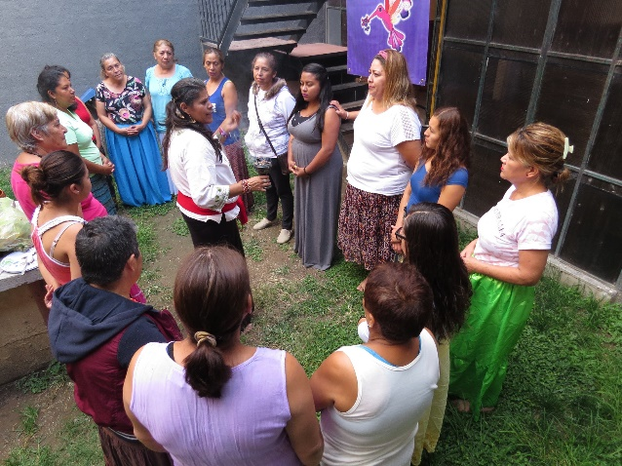
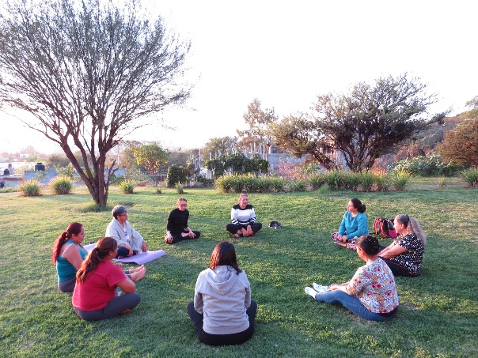
CIRCULOS DE PAZ.
Una de las formas de encuentro que mas nos gusto fueron los círculos de paz:
Porque nos permite compartir desde lo que cada una trae en su cabeza y su corazón. Y eso nos hace mas cercanas a las otras y nos ayuda a tenernos paciencia.
Cada una tenemos una responsabilidad en el círculo pero al mismo tiempo todas somos responsables del grupo y de lo que compartimos en el circulo.
Todas somos iguales y a cada una nos tocará nuestro turno de compartir.
Escuchar activamente es una practica que genera vínculos, sin juzgarnos.
Es muy importante la preparación personal y del grupo, antes, durante y para terminar el circulo.

Slide 15
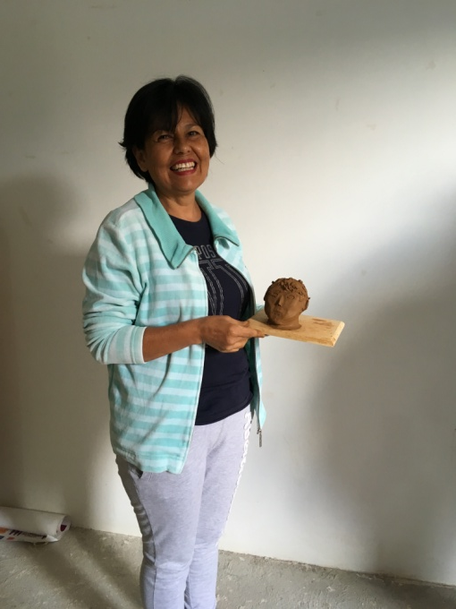
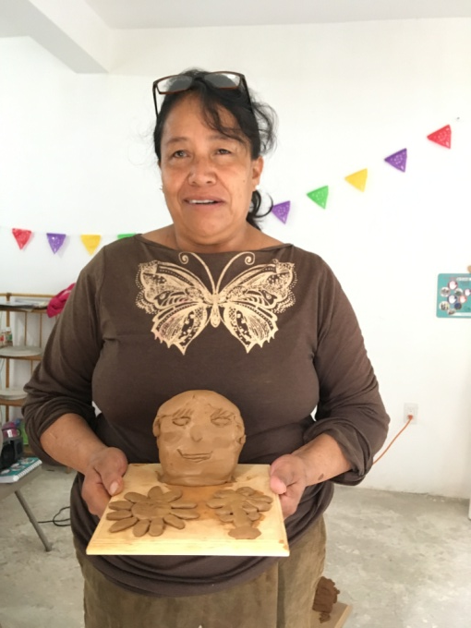
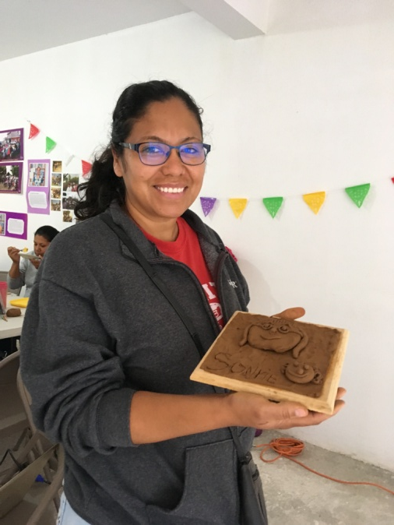
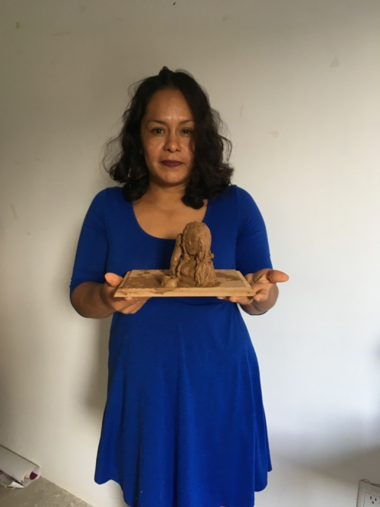
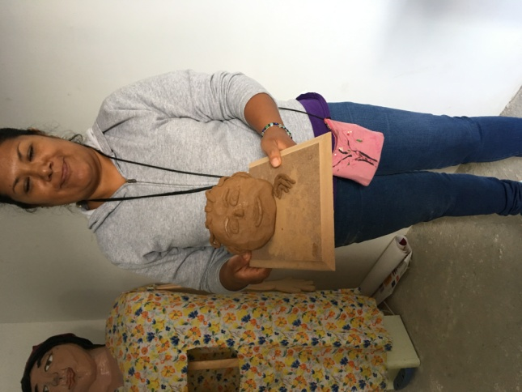
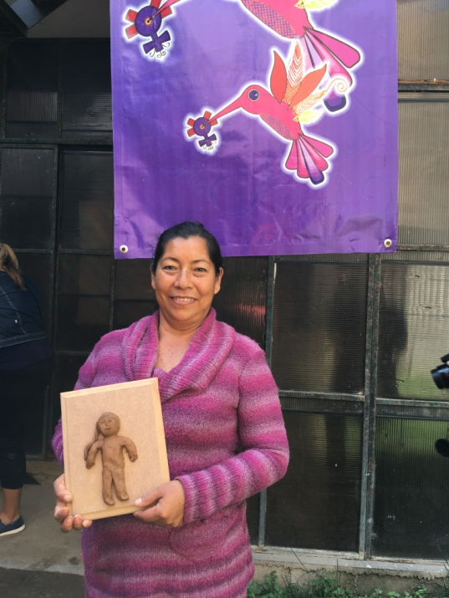
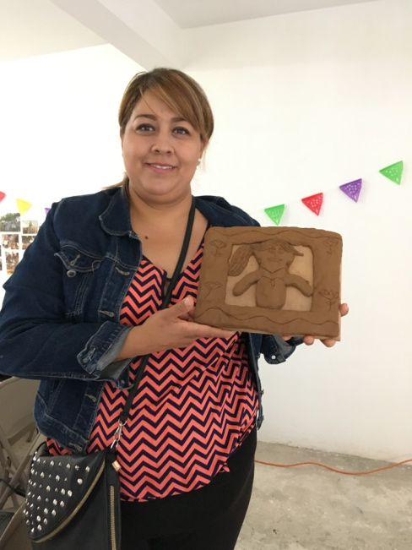
Me siento con el corazón muy grande. Agradecida.
Reconocer que tenemos un cometido juntas. Me siento en camino con todas.
Me siento agradecida porque somos un gran equipo. Con todas sus dificultades.
Cada una puso su energía positiva y curativa, además de sus conocimientos y experiencia como mujeres.
A veces no quería ir, pero llegaba y me llenaba de energía y me sentía renovada.
Voy aprendiendo que si nos podemos sanar
Disfruté mucho.

Slide 16
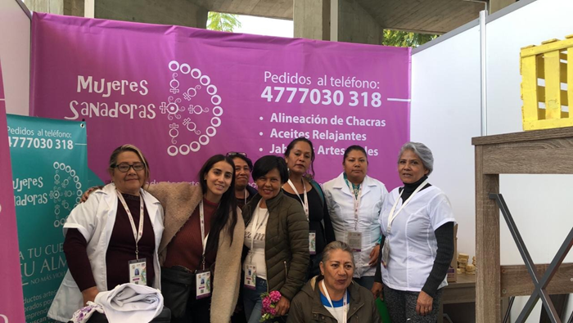
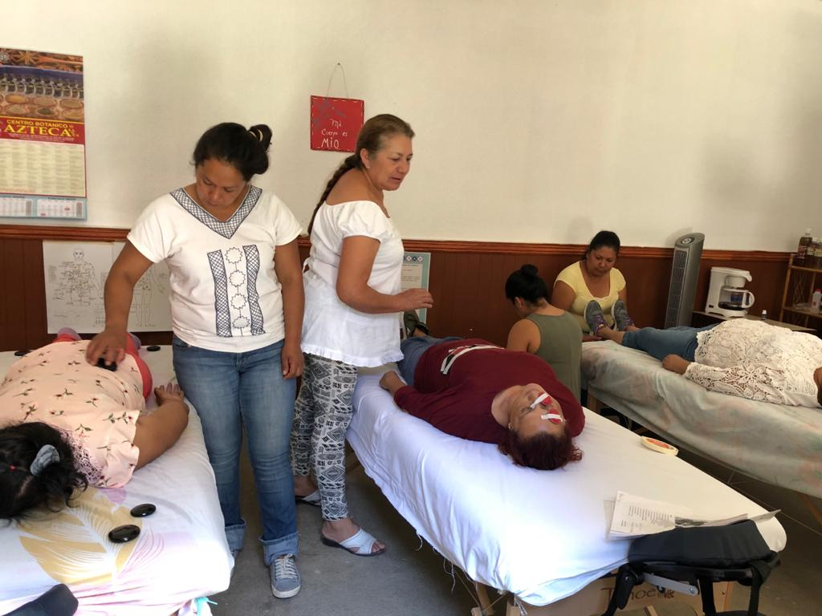
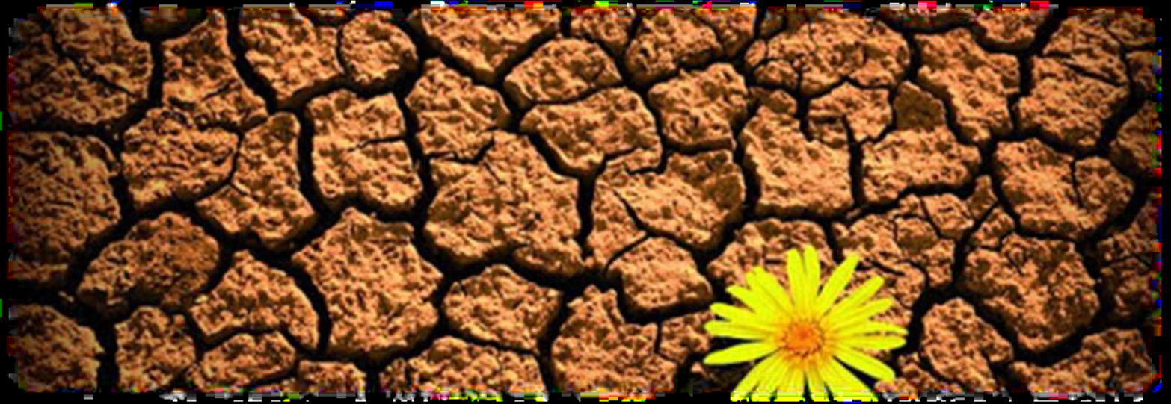
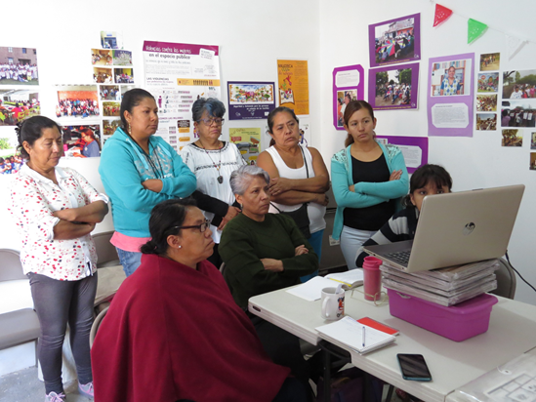
“HASTA QUE LA DIGNIDAD SE HAGA COSTUMBRE”

